Slide 1
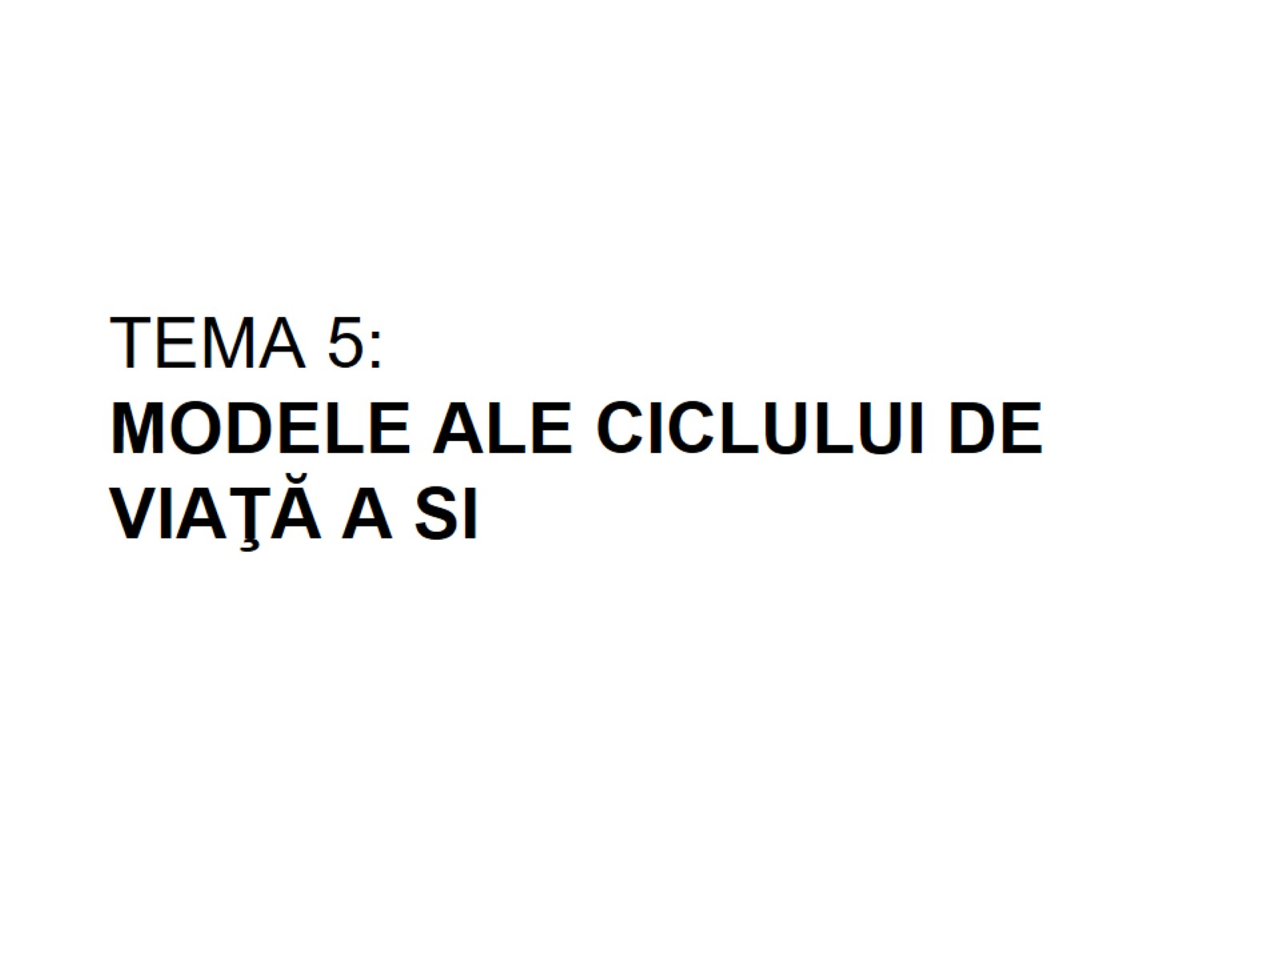
TEMA 5: MODELE ALE CICLULUI DE VIAŢĂ A SI

Slide 2
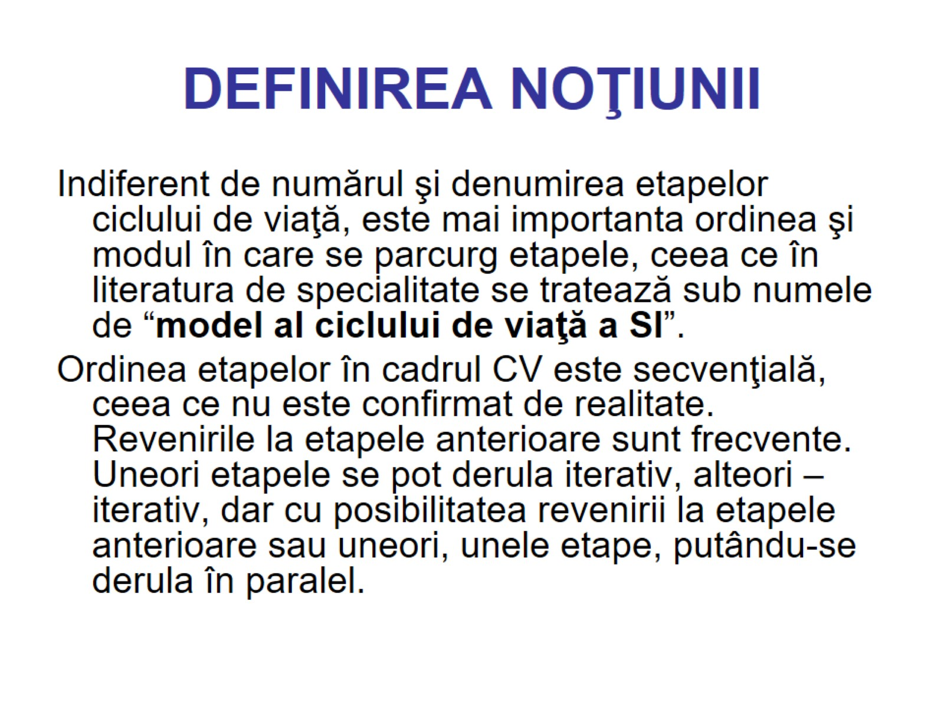
DEFINIREA NOŢIUNII

Slide 3
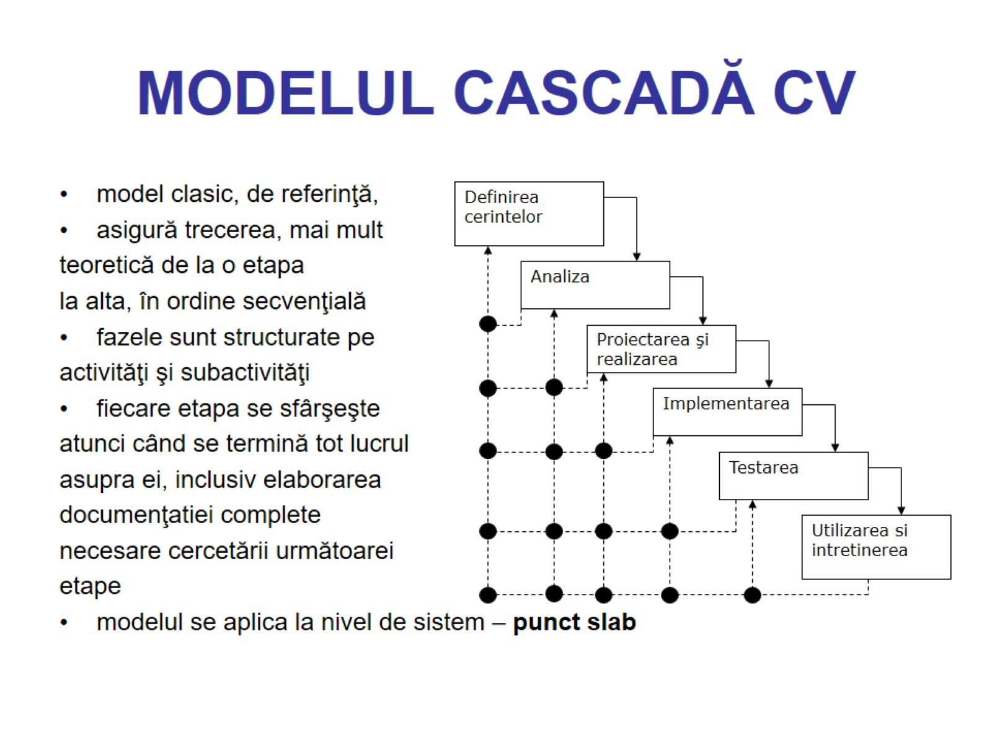
MODELUL CASCADĂ CV

Slide 4
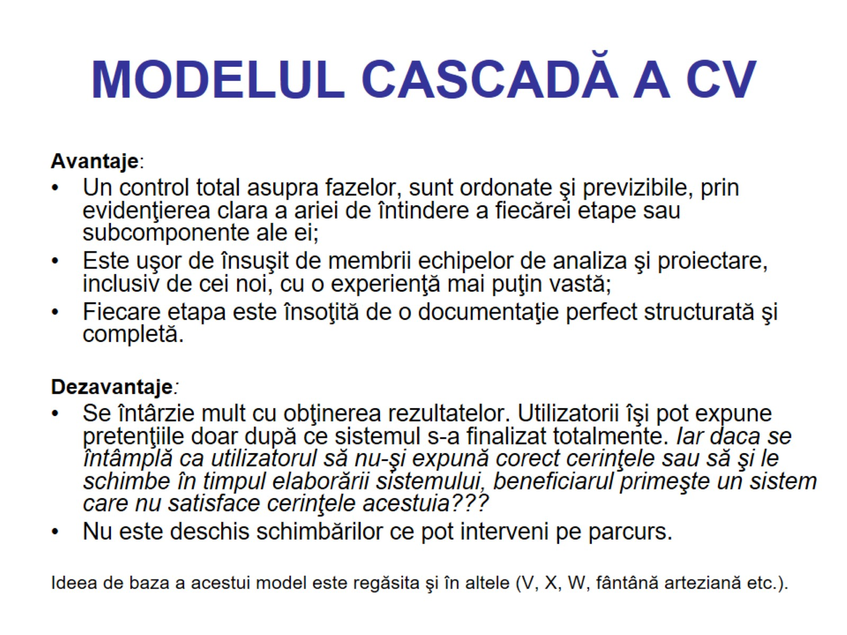
MODELUL CASCADĂ A CV

Slide 5
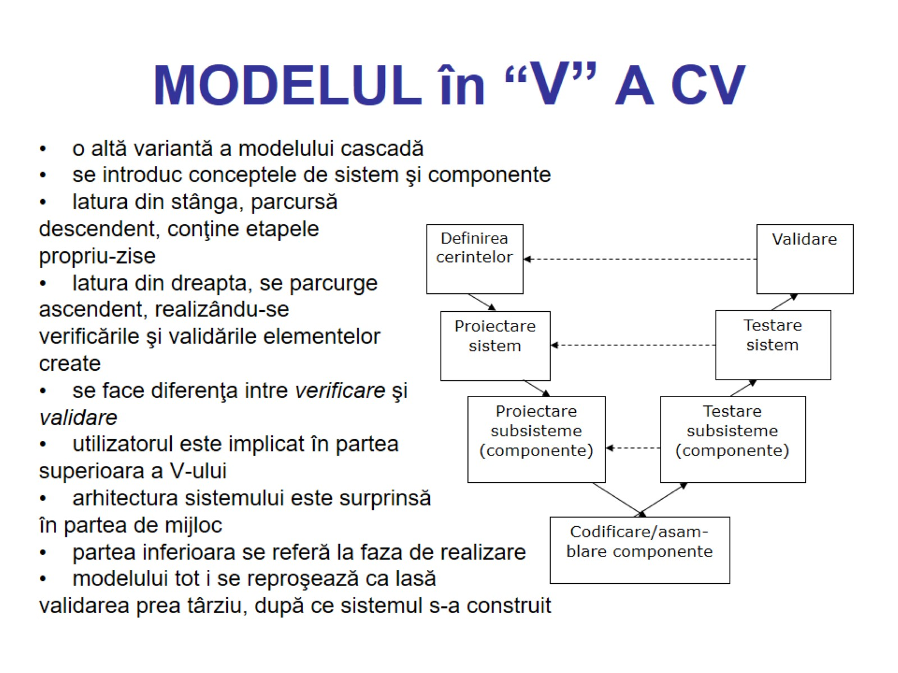
MODELUL în “V” A CV

Slide 6
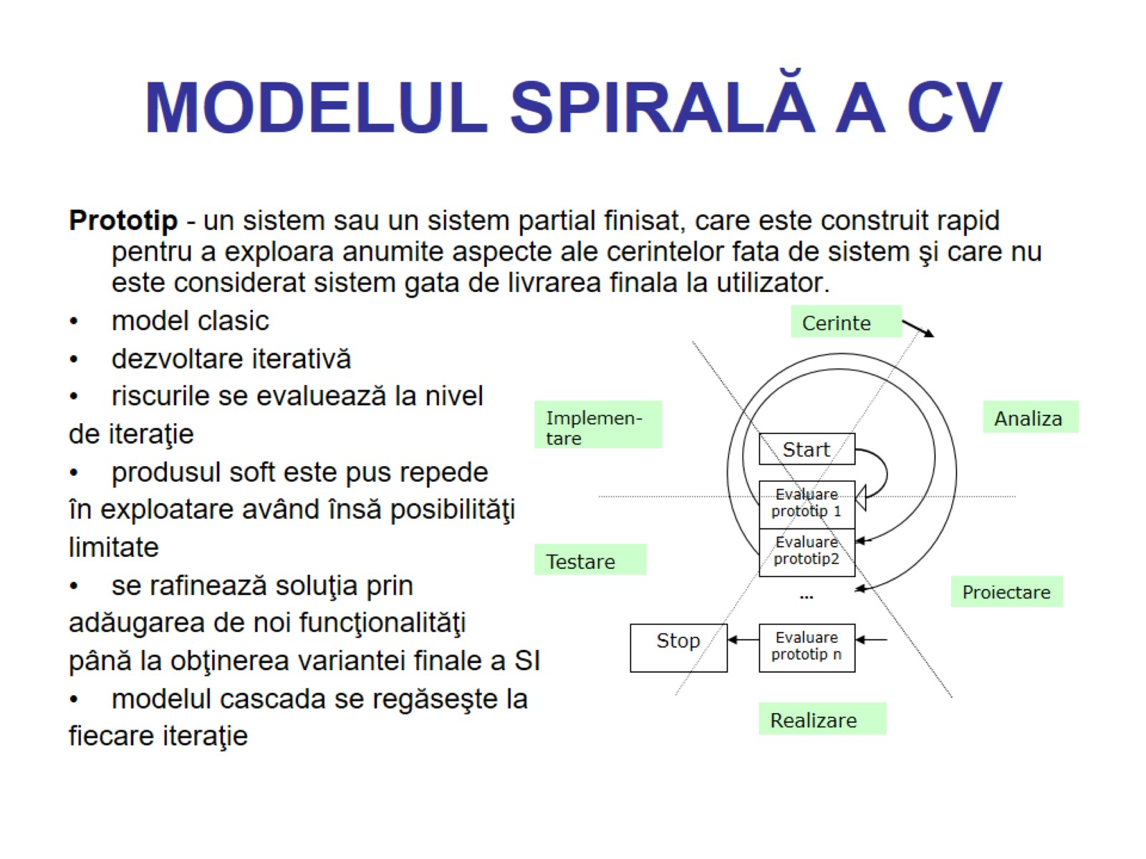
MODELUL SPIRALĂ A CV

Slide 7
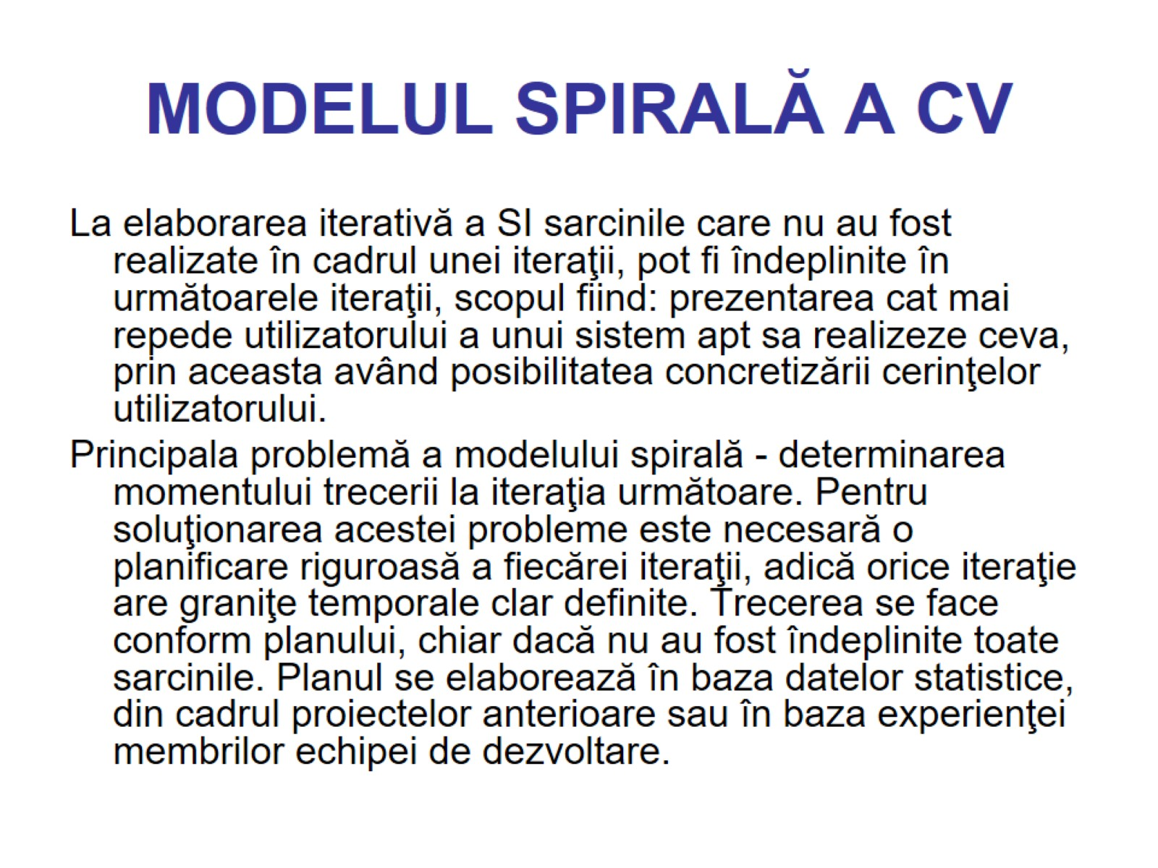
MODELUL SPIRALĂ A CV

Slide 8
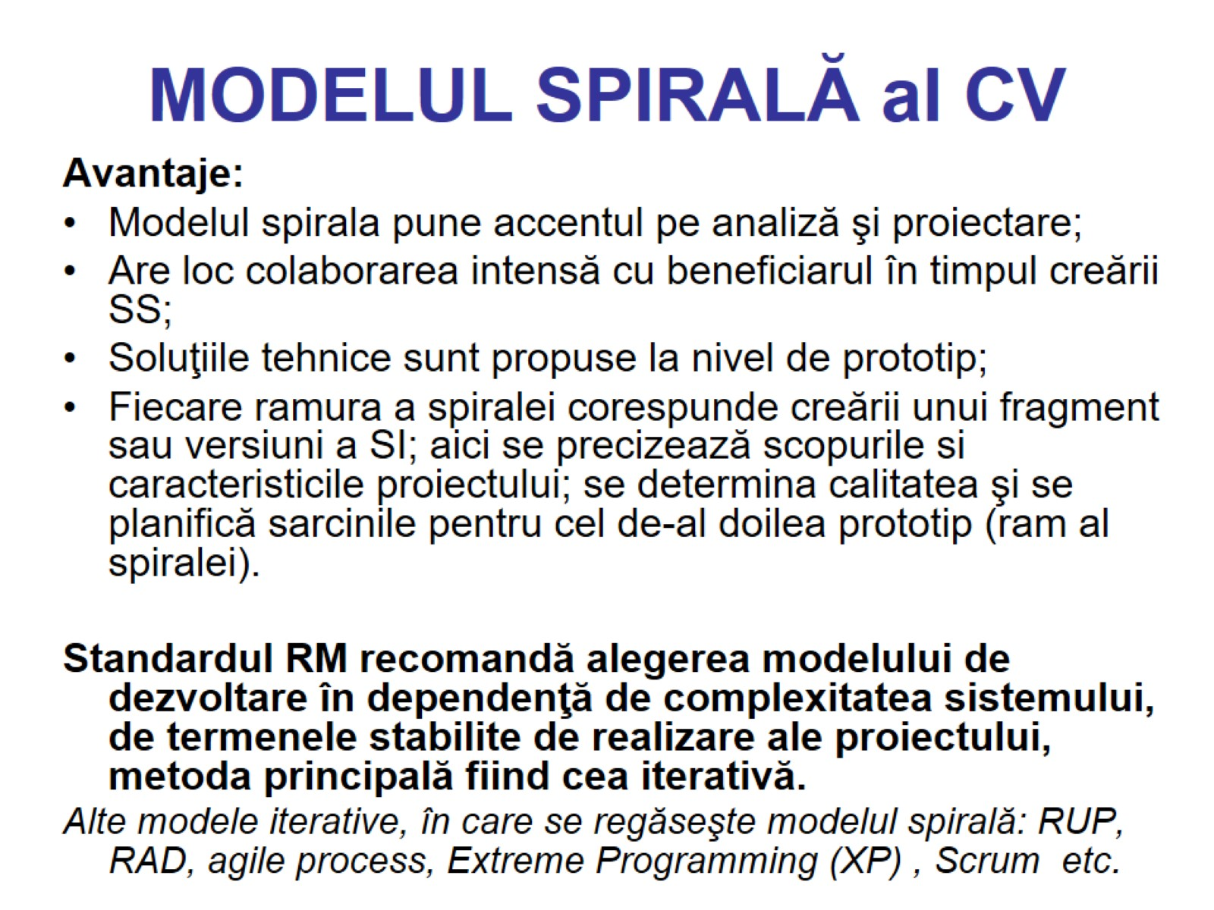
MODELUL SPIRALĂ al CV

Slide 9
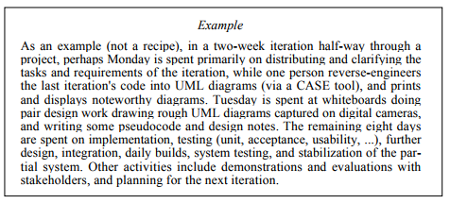
Exemplu planificare iterație, din cartea “Applying UML and patterns” de Craig Larman

Slide 10
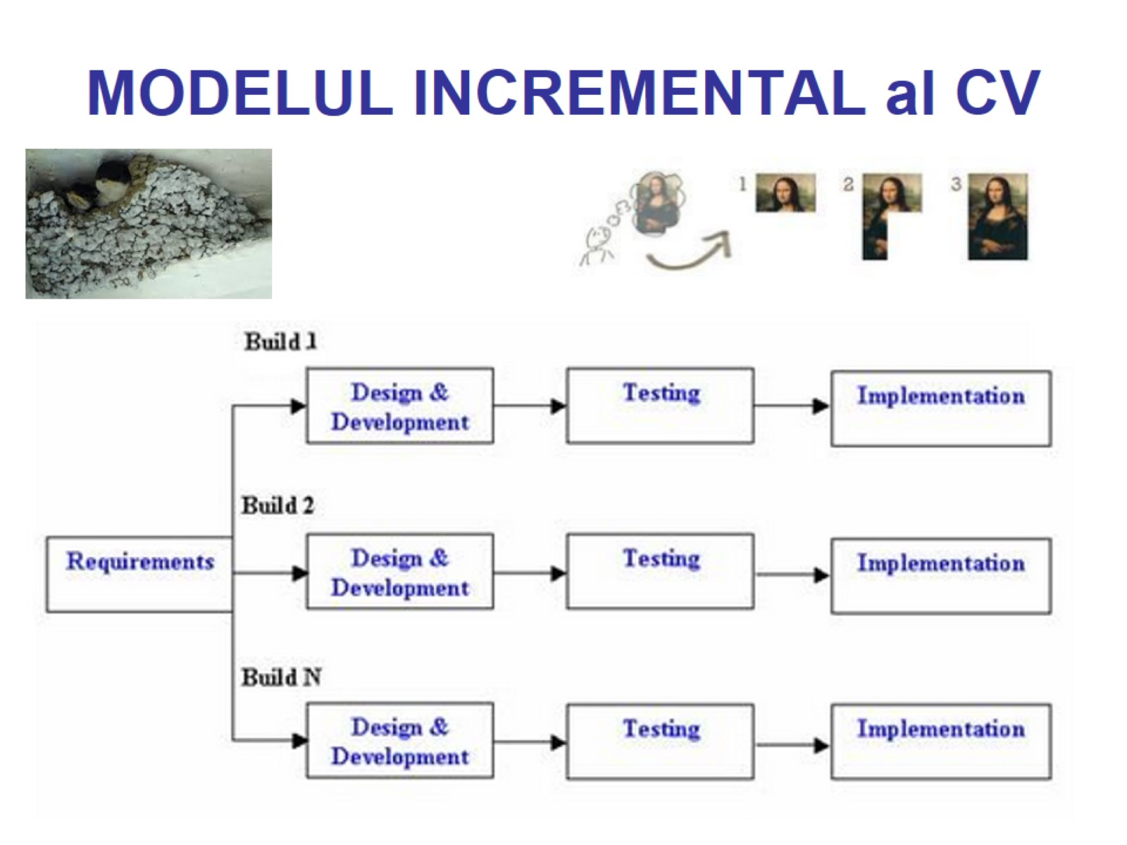
MODELUL INCREMENTAL al CV

Slide 11
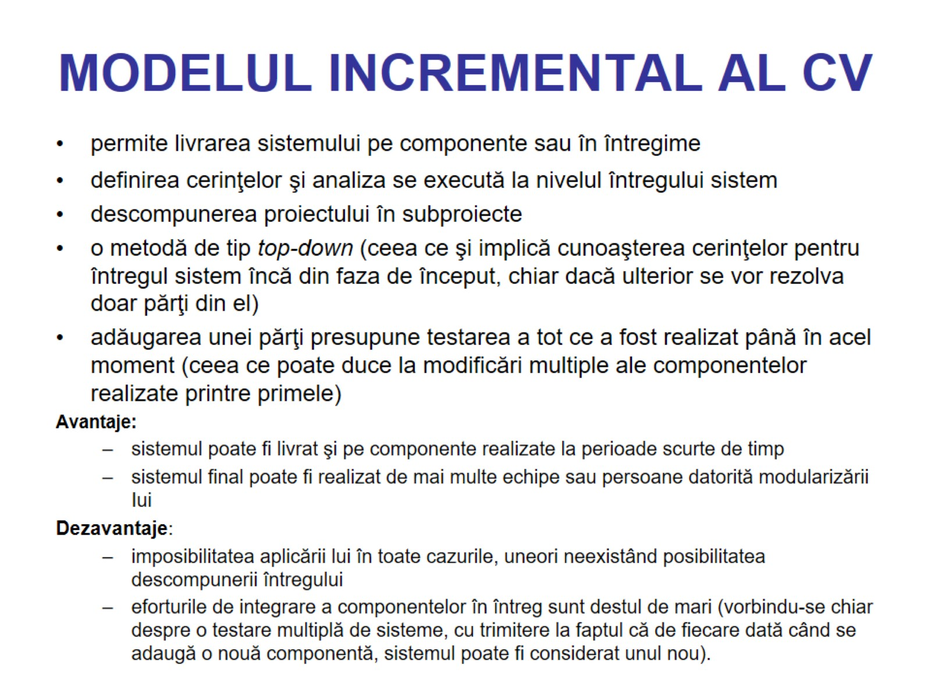
MODELUL INCREMENTAL AL CV

Slide 12
METODA DE DEZVOLTARE AGILĂ
Agile software development – un set de metode de dezvoltare a sistemului soft din SI, orientate pe metoda iterativă de dezvoltare (modelul spirală), formularea dinamică a cerințelor și asigurarea realizării lor ca rezultat a contactului permanent dintre client și membrii echipei de dezvoltare
Sunt cunoscute mai multe metode care fac parte din familia ”agilă” de dezvoltare

Slide 13
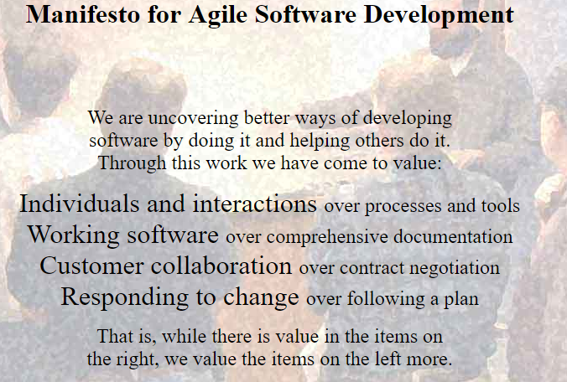
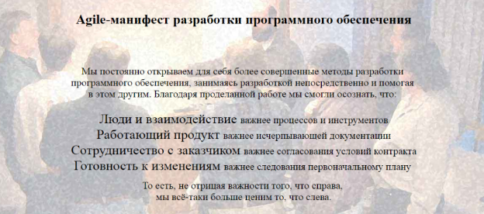

Slide 14
De ce a apărut AGILE?
Pentru a minimiza riscurile
Clientul nu poate formula clar cerințele față de sistemul soft
Clienții și echipa de dezvoltare nu sunt satisfăcuți de cum are loc procesul de intaracțiune dintre cele 2 părți

Slide 15
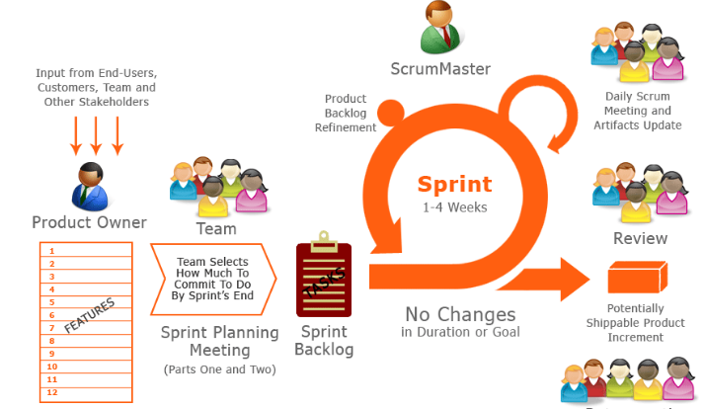
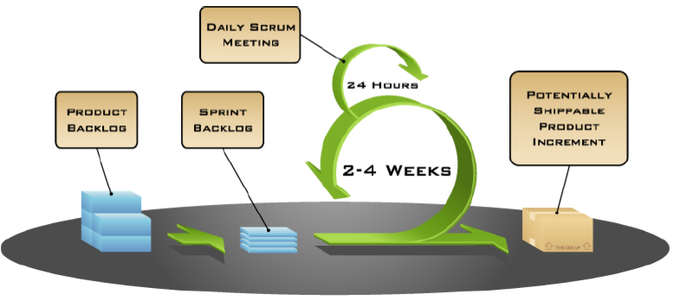
SCRUM
Scrum – este una din metodele (procesele) de dezvoltare agilă a softului SI
Scrum e un proces, care ne permite să ne concentrăm pe livrarea a ceea ce e mai valoros pentru o afacere în timpul cel mai scurt
Clientul setează prioritățile. Echipele se organizează singure pentru a determina cel mai bun mod de a livra funcționalitățile cele mai prioritare
Odată la două săptămâni sau cel mult lunar oricine poate vedea rezultate concrete, măsurabile și să decidă care sunt următoarele priorități.

Slide 16
ARTEFACTE SCRUM
În SCUM se utilizează doar 4 artefacte specifice:
Product Backlog
Sprint Backlog
Sprint Goal
Sprint Burndown Chart

Slide 17
PRODUCT BACKLOG
Reprezintă lista tuturor cerințelor, care trebuie realizate în cadrul proiectului. Când în Backlog nu sunt cerințe, proiectul se consideră încheiat
Toate cerințele sunt descrise după un șablon unic, care este numit User Story (povestirea utilizatorului)
Cerințele sunt formulate, astfel încât să fie clar ce importanță au ele au pentru utilizatori
Cerințele sunt sortate după prioritate și sunt reexaminate după fiecare sprint (iteratie)

Slide 18

SPRINT BACKLOG
Reprezintă lista cerințelor care trebuie realizate în cadrul celui mai apropiat sprint
În decursul unui sprint nu pot apărea noi cerințe în Sprint backlog
Toate cerințele trebuie să fie descrise în sarcini și trebuie evaluate
Sprint Backlog – reprezintă responsabilitatea echipei: ce trebuie ea să realizeze în decursul următoarelor 2 săptămâni. Fiecare cerință este împărțită în sarcini prezentate pe tabla-Kanban

Slide 19
SPRINT GOAL
Reprezintă o descrere succintă a ceea ce se realizează în sprint-ul curent – obiectivul urmărit
Acest obiectiv va ajuta echipa să ia deciziile necesate în cadrul sprintului
Acest artefact este necesar pentru ca echipa proiectului să poată lua singură decizia în cazul apariției căilor alternative de soluționare a problemei

Slide 20
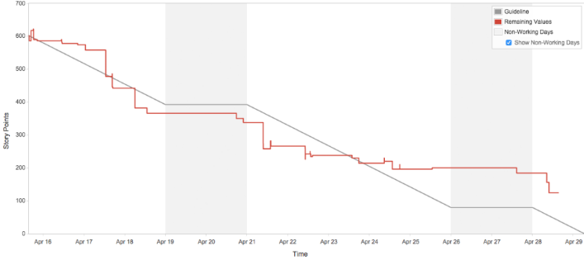
SPRINT BURNDOWN CHART
Traducerea mot-a-mot a acestei expresii „diagrama de ardere"
În calitate de elemente ”arse” servesc orele-om sau unitățile ideale (Story Points - is a arbitrary measure used by Scrum teams. This is used to measure the effort required to implement a story. In simple terms its a number that tells the team how hard the story is. Hard could be related to complexity, Unknowns and effort. In most cases a story point range is.)
Diagrama se reînnoiște ori de câte ori se realizeaza o anumită sarcină
În diagramă se poate observa cu cât echipa a progresat în realizarea sarcinilor

Slide 21
Suplimentar in Scrum…
Se determină:
Rolurile în Scrum
Team (echipa proiectului)
Ritualurile (procese în Scrum)

Slide 22
Product owner
Definește funcționalitățile produsului
Decide când va fi lansat produsul și ce va conține
E responsabil pentru profitabilitatea produsului (ROI–ReturnOn Investment)
Prioritizează funcționalitățile în funcție de valoarea pe piață
Modifică funcționalitățile și prioritățile în fiecare iterație, după cum e necesar
Acceptă sau respinge ceea ce s-a produs

Slide 23
Scrum Master-ul
Reprezintă conducerea în cadrul proiect-ului
Responsabil pentru punerea în practică a valorilor și practicilor din Scrum
Îndepărtează impedimentele
Se asigură că echipa e complet funcțională și productivă
Încurajează cooperarea strânsă între toate rolurile și funcțiile
Protejează echipa de interferențele externe

Slide 24
Echipa
De obicei 5-9 persoane
Multi-funcțională:
Arhitecți, programatori, testeri etc.
Membrii trebuie sa fie alocați tot timpul
Pot fi excepții (ex.: juristul)
Echipele se auto-organizează
Membrii echipei pot fi schimbați doar între sprinturi

Slide 25
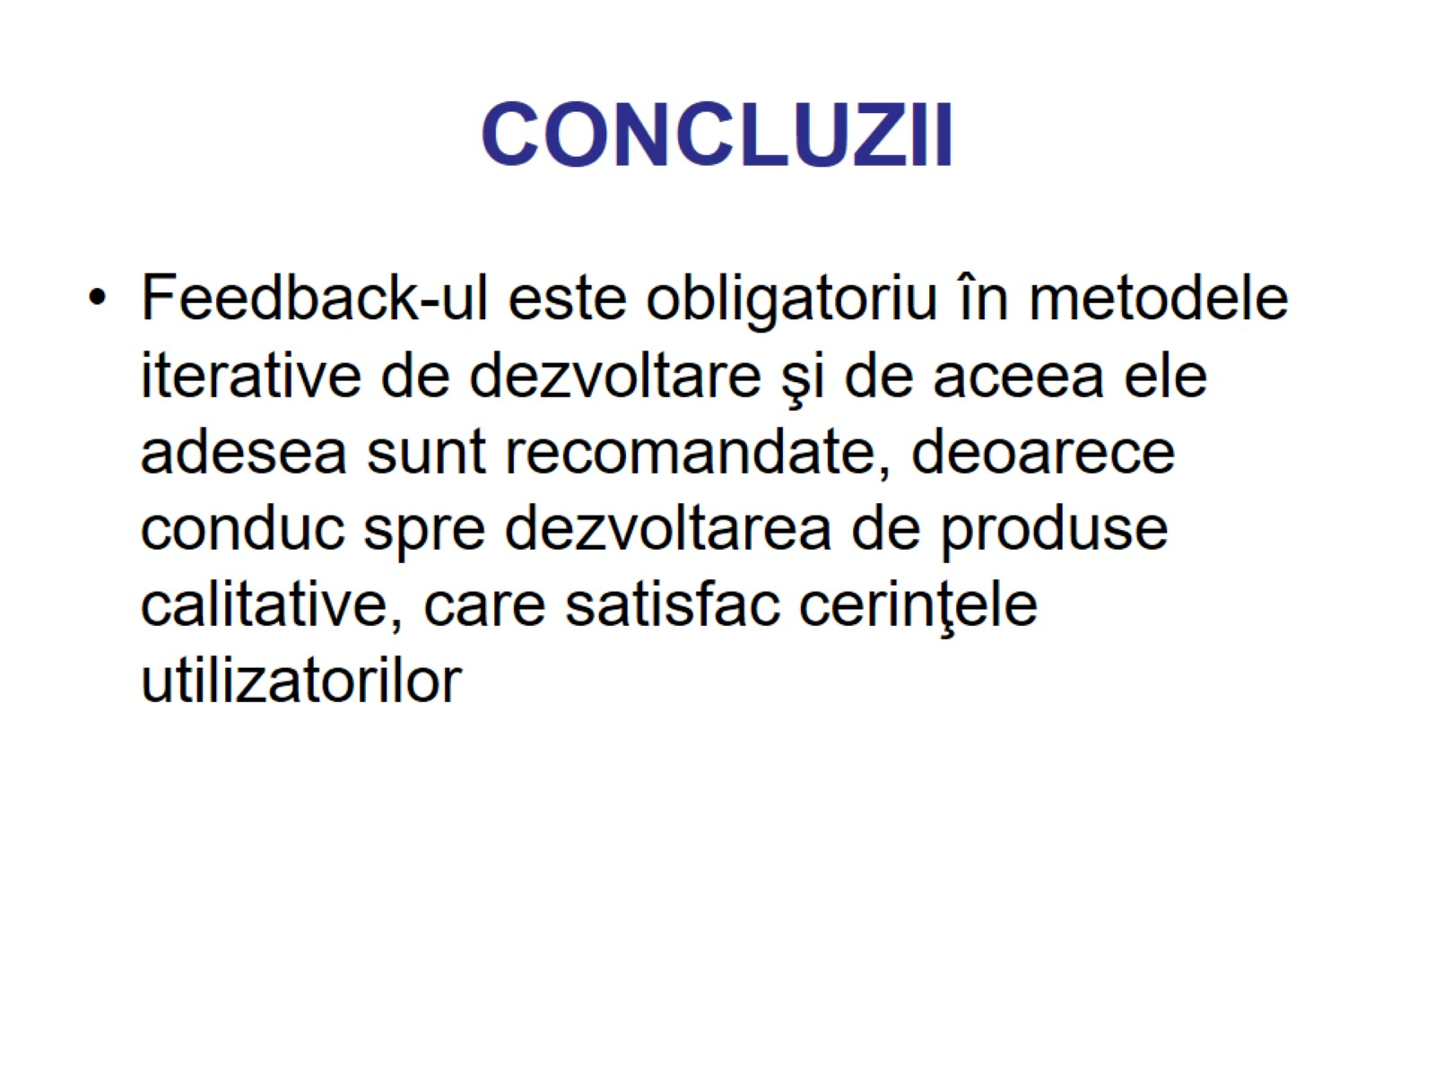
CONCLUZII

Slide 26
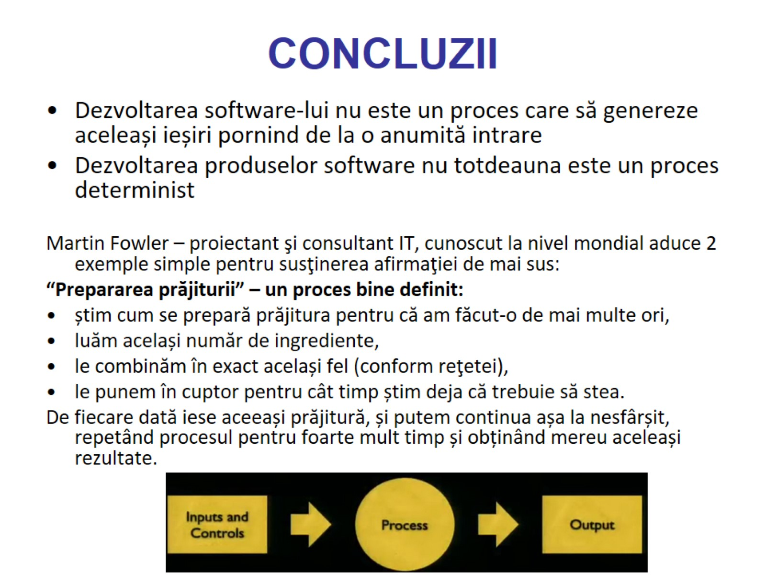
CONCLUZII

Slide 27
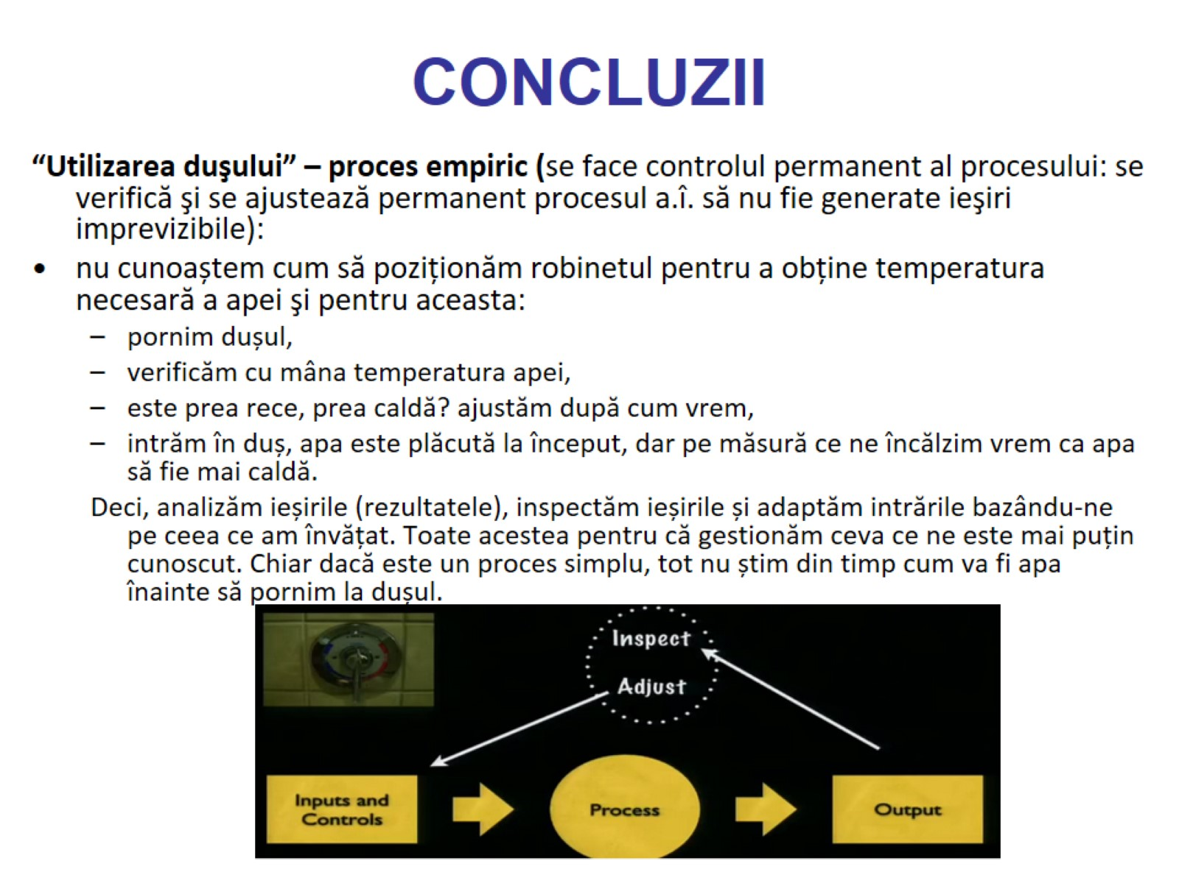
CONCLUZII

Slide 28
RECAPITULĂM…
Data viitoare scriem testul nr. 1
Repetăm temele 1-5 și revedem sarcinile realizate la lucrările de laborator 1, 2, 3
Durata testului - 40 minute

